Slide 1

대구
교통사고
예측
경진대회

Slide 2


목차
a table of contents
1
개요
2
E D A / 시각화
3
Feature Engineering / 모델링
4
Insight / 평가

Slide 3
Part 1
개요
대구 교통사고 피해 예측 공모전 – 시공간 데이터를 바탕으로 ECLO 예측 모델 개발
이미 종료된 공모전이나, 개인 실력향상을 위해서 프로젝트 진행
다른 분들의 인사이트 및 EDA를 수용적으로 받아들이면서 진행
평가 기준 : RMSLE(Root Mean Squared Logarithmic Error)
EDA
시각화
모델 비교
모델 선정
모델 튜닝
모델 평가
Step 1
Step 2
Feature Engineering
데이터 전처리
Step 3
Step 4
>>
>>
>>

Slide 4
Part 2
데이터 개요
Train
Test
0 ID 39609 non-null object
1 사고일시 39609 non-null object
2 요일 39609 non-null object
3 기상상태 39609 non-null object
4 시군구 39609 non-null object
5 도로형태 39609 non-null object
6 노면상태 39609 non-null object
7 사고유형 39609 non-null object
8 사고유형 - 세부분류 39609 non-null object
9 법규위반 39609 non-null object
10 가해운전자 차종 39609 non-null object
11 가해운전자 성별 39609 non-null object
12 가해운전자 연령 39609 non-null object
13 가해운전자 상해정도 39609 non-null object
14 피해운전자 차종 38618 non-null object
15 피해운전자 성별 38618 non-null object
16 피해운전자 연령 38618 non-null object
17 피해운전자 상해정도 38618 non-null object
18 사망자수 39609 non-null int64
19 중상자수 39609 non-null int64
20 경상자수 39609 non-null int64
21 부상자수 39609 non-null int64
22 ECLO 39609 non-null int64
0 ID 10963 non-null object
1 사고일시 10963 non-null object
2 요일 10963 non-null object
3 기상상태 10963 non-null object
4 시군구 10963 non-null object
5 도로형태 10963 non-null object
6 노면상태 10963 non-null object
7 사고유형 10963 non-null object
dtypes: object(8)
Train
대구광역시의 교통사고 데이터
왼쪽과 같이 23개의 컬럼, 총 39609개의 데이터 존재
Test에 존재하지 않는 컬럼 존재
Test
예측에 필요한 데이터
7개의 컬럼, 총 10963개의 데이터 존재
Target 값인 ECLO 미포함

Slide 5
Part 2
데이터 개요
대구 CCTV 정보
대구 어린이보호구역 정보
대구 주차장 정보
0 무인교통단속카메라관리번호 1065 non-null object
1 시도명 1065 non-null object
2 시군구명 1065 non-null object
3 도로종류 1065 non-null object
4 도로노선번호 288 non-null object
5 도로노선명 1065 non-null object
6 도로노선방향 1065 non-null int64
7 소재지도로명주소 905 non-null object
8 소재지지번주소 1063 non-null object
9 위도 1065 non-null float64
10 경도 1065 non-null float64
11 설치장소 1065 non-null object
12 단속구분 1065 non-null int64
13 제한속도 1065 non-null int64
14 단속구간위치구분 53 non-null float64
15 과속단속구간길이 26 non-null float64
16 보호구역구분 893 non-null float64
17 설치연도 1065 non-null float64
0 시설종류 640 non-null object
1 대상시설명 640 non-null object
2 소재지도로명주소 640 non-null object
3 소재지지번주소 555 non-null object
4 위도 640 non-null float64
5 경도 640 non-null float64
6 관리기관명 640 non-null object
7 관할경찰서명 640 non-null object
8 CCTV설치여부 640 non-null object
9 CCTV설치대수 465 non-null float64
10 보호구역도로폭 320 non-null object
11 데이터기준일자 640 non-null object
0 주차장관리번호 871 non-null object
1 주차장명 871 non-null object
2 주차장구분 871 non-null object
3 주차장유형 871 non-null object
4 소재지도로명주소 674 non-null object
5 소재지지번주소 775 non-null object
6 주차구획수 871 non-null int64
7 급지구분 871 non-null int64
8 부제시행구분 871 non-null object
9 운영요일 871 non-null object
10 평일운영시작시각 871 non-null object
11 평일운영종료시각 871 non-null object
12 토요일운영시작시각 871 non-null object
13 토요일운영종료시각 871 non-null object
14 공휴일운영시작시각 871 non-null object
15 공휴일운영종료시각 871 non-null object
16 요금정보 871 non-null object
17 주차기본시간 871 non-null int64
18 주차기본요금 871 non-null int64
19 추가단위시간 298 non-null float64
20 추가단위요금 298 non-null float64
21 1일주차권요금적용시간 139 non-null float64
22 1일주차권요금 185 non-null float64
23 월정기권요금 178 non-null float64
24 결제방법 330 non-null object
25 특기사항 119 non-null object
26 위도 697 non-null float64
27 경도 697 non-null float64
28 데이터기준일자 871 non-null object
대구 보안등 정보
0 보안등위치명 71913 non-null object
1 설치개수 71913 non-null int64
2 소재지도로명주소 34646 non-null object
3 소재지지번주소 71913 non-null object
4 위도 43602 non-null float64
5 경도 43602 non-null float64
6 설치연도 29397 non-null float64
7 설치형태 35373 non-null object
Add
Data
대구광역시의 CCTV, 어린이보호구역, 보안등, 주차장의 데이터로 Train 및 Test에 파생 컬럼으로 사용 가능

Slide 6
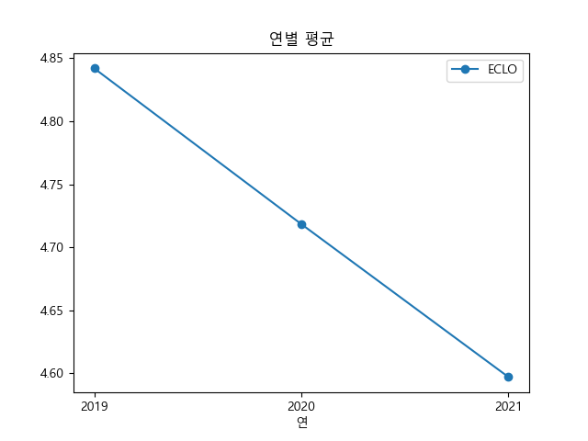
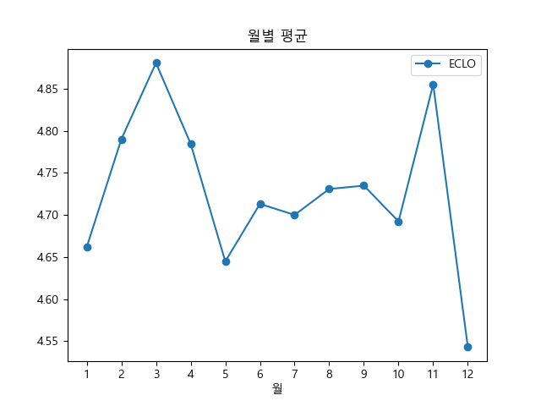
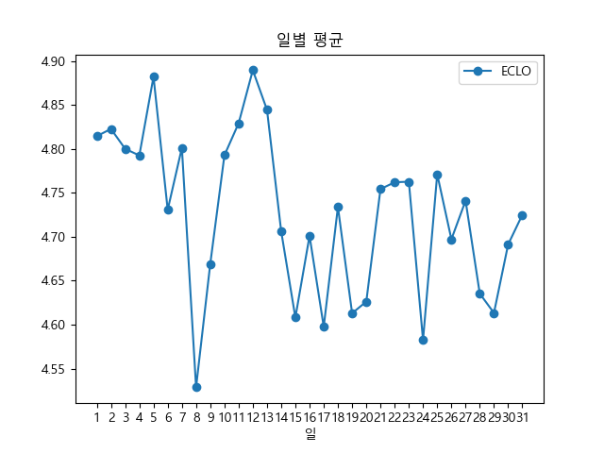
Part 2
시각화
Year
연도가 지날 수록 감소하는 추세
Month
장마가 존재하는 여름 / 강설이 내리는 겨울에 ECLO가 낮음
Day
별다른 규칙성은 없으면 유독 8일에 수치가 작음

Slide 7
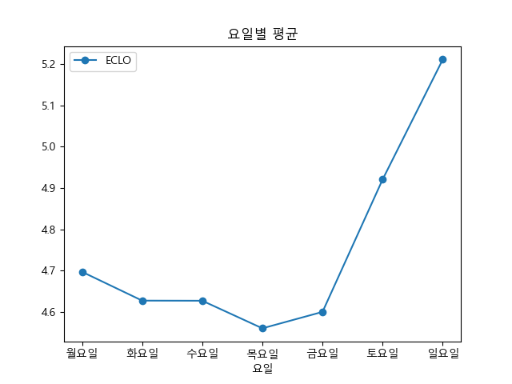
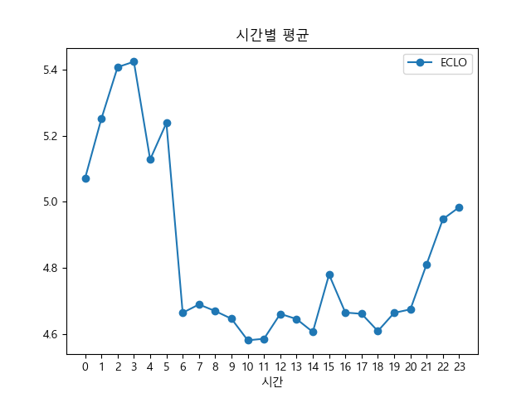
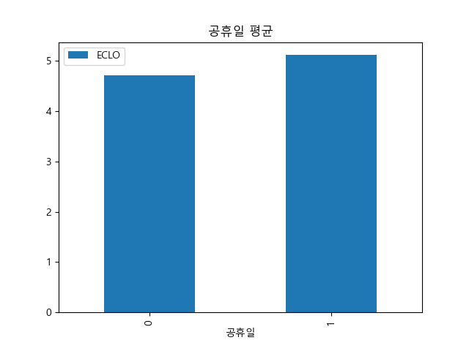
Part 2
시각화
Day
Of
The week
월요일에서 목요일까지 감소하는 추세를 보이다가 금요일부터 상승 후 주말에 급등
Hour
차량 통행이 적은 심야시간대에 상승하는 추세
Holiday
공휴일일 때 ECLO가 더 높음

Slide 8
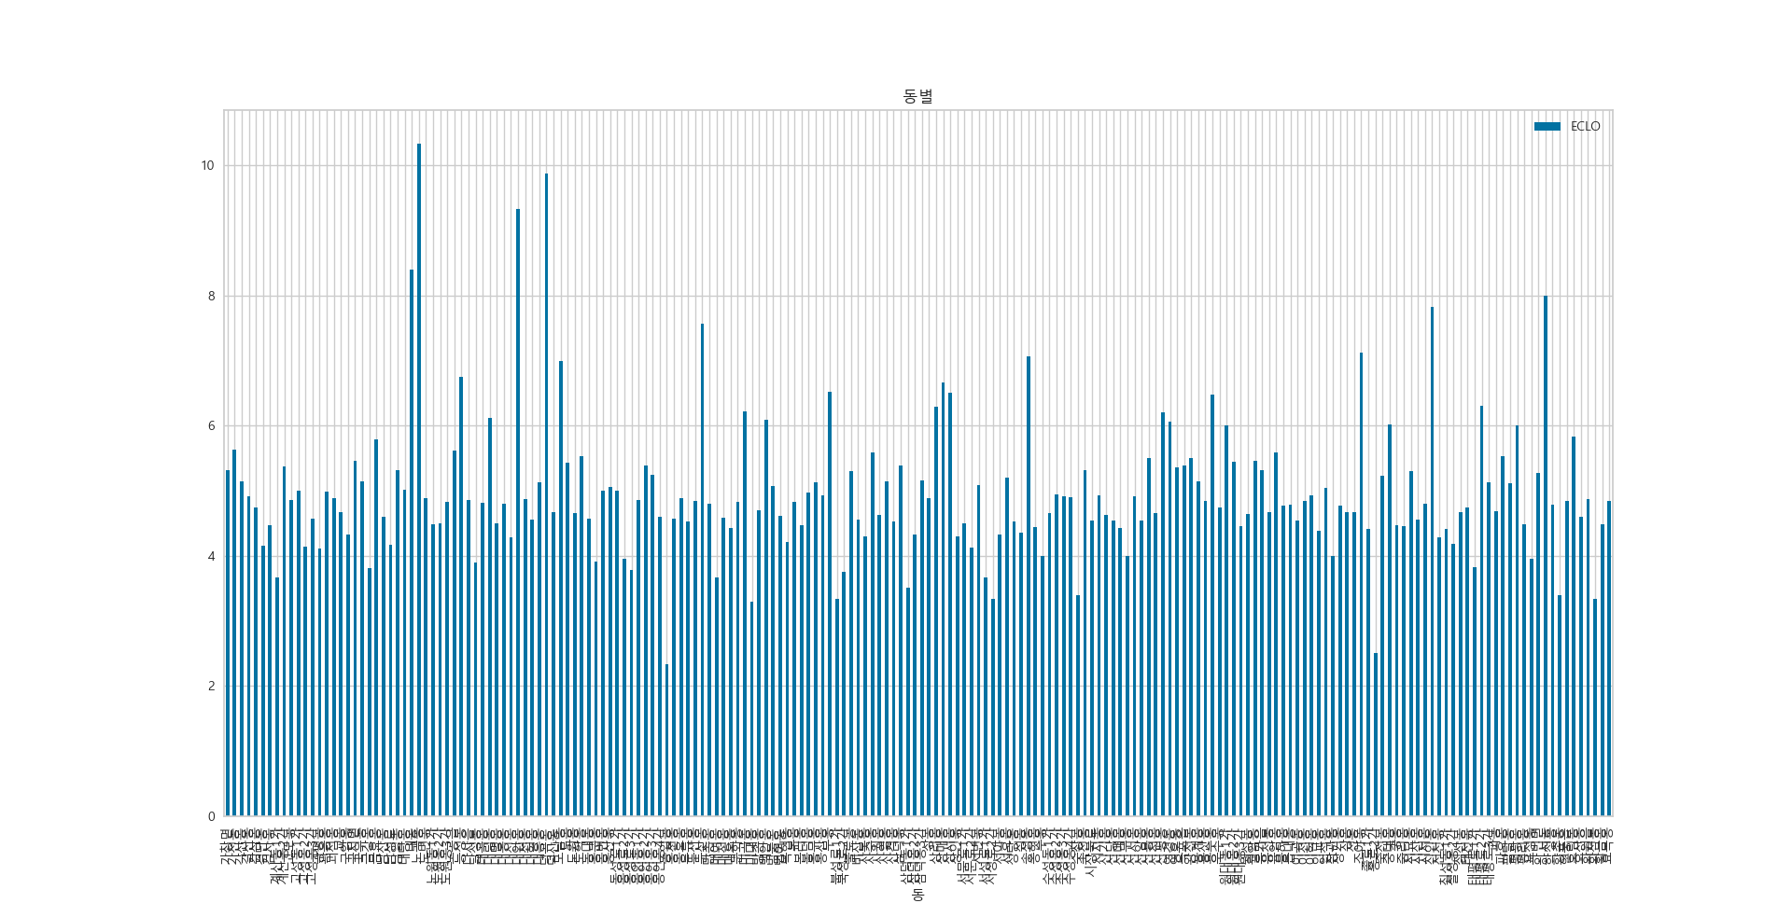
Part 2
시각화
Location
일부 동에서 ECLO가 매우 높은 걸 확인 가능한데, 해당 동에 고속도로가 포함되어 있을 확률이 높을 것으로 예상됨

Slide 9
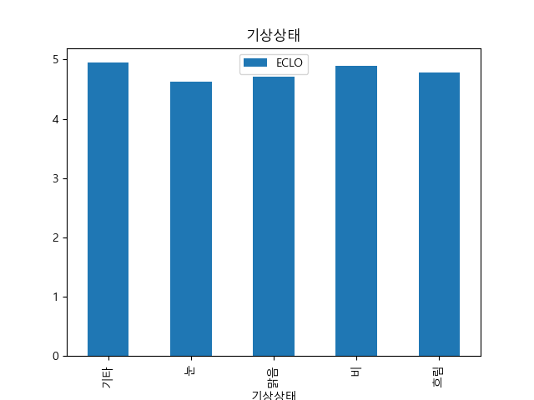
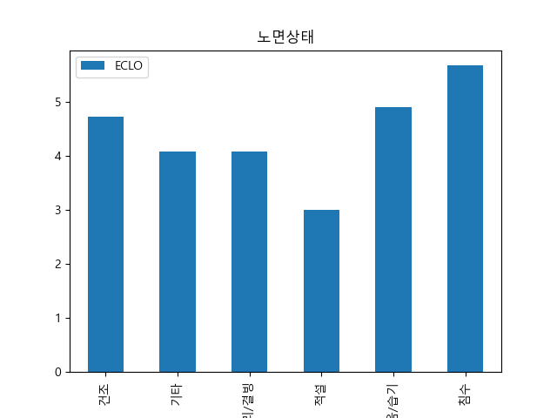
Part 2
시각화
Weather
큰 차이는 없으나 눈이 올 때 적은 이유는 차를 이용하지 않는 사람이 증가하는 것으로 예상됨
Road
적설의 경우 눈이 올 때와 마찬가지의 경우로 예상되며, 침수는 지하차도와 같이 예상치 힘든 구간이 있기 때문에 높은 것으로 예상

Slide 10
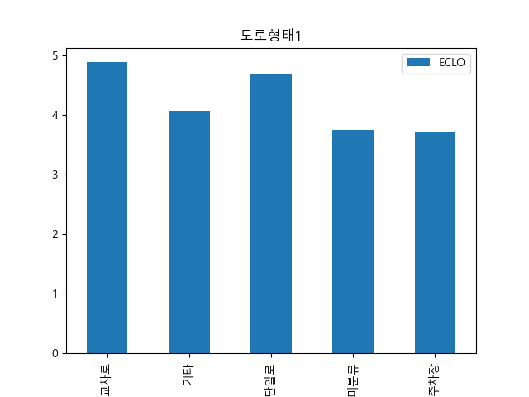
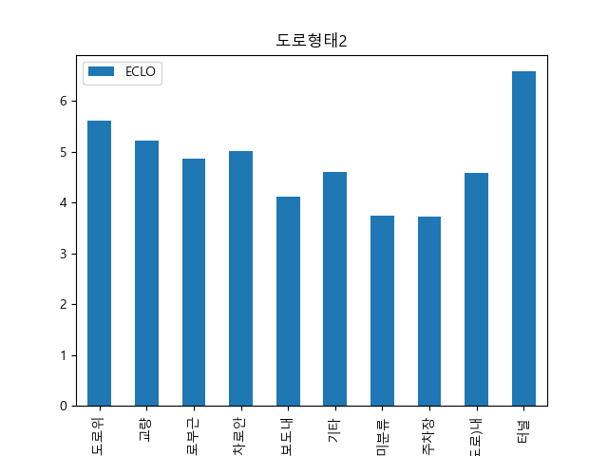
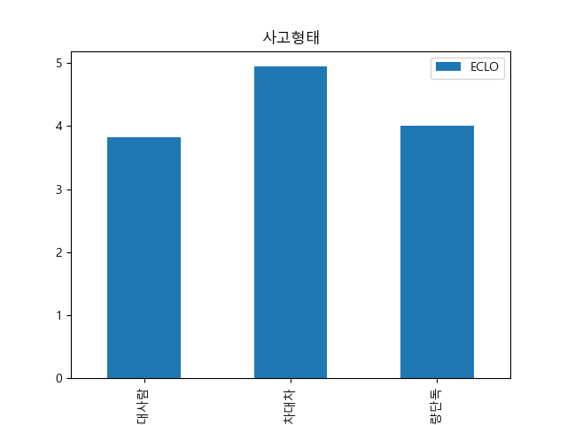
Part 2
시각화
Road1
차량의 속도가 비교적 높은 교차로 및 단일로에서 ECLO가 높음
Road2
시야 확보가 원만치 않은 터널에서 높음
Form
차대차 사고가 피해가 큼

Slide 11
Part 2
EDA
첫째
요일 및 시간대가 영향을 크게 미칠 것이다.
둘째
도로의 평균 속도에 따른 ECLO의 변화가 있다.
셋째
공간적 데이터가 영향을 줄 것이다.

Slide 12
Part 2
파생변수 생성
사고일시 – 연, 월, 일로 구분
시간 – 시간데이터를 바탕으로 출근, 주간, 퇴근, 야간, 심야로 구분
월 – 3개월 씩 4계절 데이터 파생
공휴일 - 사고일시 데이터를 통해 대체휴무일 및 공휴일 여부 확인
시군구 – 도시, 구, 동 형태로 분리
도로형태 – 형태1 – 형태2의 데이터를 두 개로 분리
CCTV 데이터 – 동 별 단속카메라의 개수 생성
보안등 데이터 – 동 별 보안등 개수 생성
어린이보호구역 데이터 – 어린이보호구역 개수 생성
주차장데이터 – 주차장 개수, 급지구분 데이터 생성
시간 Feature
공간 Featrue

Slide 13
Part 2
파생변수 생성
0 ID 39609 non-null object
1 사고일시 39609 non-null object
2 요일 39609 non-null object
3 기상상태 39609 non-null object
4 시군구 39609 non-null object
5 도로형태 39609 non-null object
6 노면상태 39609 non-null object
7 사고유형 39609 non-null object
8 사고유형 - 세부분류 39609 non-null object
9 법규위반 39609 non-null object
10 가해운전자 차종 39609 non-null object
11 가해운전자 성별 39609 non-null object
12 가해운전자 연령 39609 non-null object
13 가해운전자 상해정도 39609 non-null object
14 피해운전자 차종 38618 non-null object
15 피해운전자 성별 38618 non-null object
16 피해운전자 연령 38618 non-null object
17 피해운전자 상해정도 38618 non-null object
18 사망자수 39609 non-null int64
19 중상자수 39609 non-null int64
20 경상자수 39609 non-null int64
21 부상자수 39609 non-null int64
22 ECLO 39609 non-null int64
0 요일 39601 non-null int32
1 기상상태 39601 non-null int32
2 노면상태 39601 non-null int32
3 사고유형 39601 non-null int32
4 ECLO 39601 non-null int64
5 구 39601 non-null int32
6 동 39601 non-null int32
7 도로형태1 39601 non-null int32
8 도로형태2 39601 non-null int32
9 월 39601 non-null int32
10 시간 39601 non-null int32
11 계절 39601 non-null int32
12 공휴일 39601 non-null int64
13 시간대 39601 non-null int32
14 속도 39601 non-null int32
15 신호 39601 non-null int32
16 불법주정차 39601 non-null int32
17 기타 39601 non-null int32
18 보안등 39601 non-null int32
19 어린이 39601 non-null int32
20 주차장 39601 non-null int32
21 급지구분 39601 non-null int32
Feature Engineering
* Test에 존재하지
않는 컬럼 삭제

Slide 14
Part 2
데이터 전처리
Data
Label Encoding으로만 진행하여 모델링 후 평가 점수와 Label Encoding 및 One-Hot Encoding 두 가지를 활용하여 모델링한 후 평가 점수를 비교하여 선택
Label Encoding
OR
One-Hot Encoding
Test Data에 존재하지않는 Value 삭제 후 진행
Final Feature

Slide 15
Modelling
XGB, Huber, LGBM 3가지 모델 Optuna 하이퍼파라미터 튜닝 후 선별
XGB, Huber, LGBM 3가지 모델 Optuna 하이퍼파라미터 튜닝 후 앙상블
Final Model
Final Model
Best Score
Ensemble
XGB
Huber
LGBM
XGB
Huber
LGBM

Slide 16
Insight
사고건수가 많은 동에 CCTV를 추가 설치
그래프보여주기
어린이보호구역 육교설치
추후 시도 예정

